Slide 1
Simulation et ajustement de modèles de croissance de populations biologiques Partie 1 : Les modèles exponentiel et logistique Partie 2 : Extensions du modèle logistique : compétition, proie-prédateur, chasse …
Kevin.caye@imag.fr
Notes:
L1 & L2 Sciences
Année Universitaire 2008/2009
SCI123 - Modélisation et Simulation
1
On va modéliser la croissance de population biologiques
Comment on arrive a ses modèles (les hypothèses)
Comment on utilise l’outils informatique pour simuler
Comment on ajuste les modèle aux resultats observés
Jocelyn = modélisation évolution de population avec modèle discret !! Now modèle continue !! On va voir ce qu’on apèle un modèle continue.

Slide 2
Pourquoi modéliser
Prédire :
Prédiction météo
Prédire la trajectoire d’un fusée
Optimiser :
Trouver la meilleur forme pour une voiture de course
Comprendre :
Comprendre comment croit une population
Notes:
On modélise pour :
prédire (experimentation peuvent être couteuse ou bien on se peut simplement pas connaitre le futur),
Optimiser (trouver la situation optimal)
Comprendre (quantifier les phénomènes, les expliquer)

Slide 3
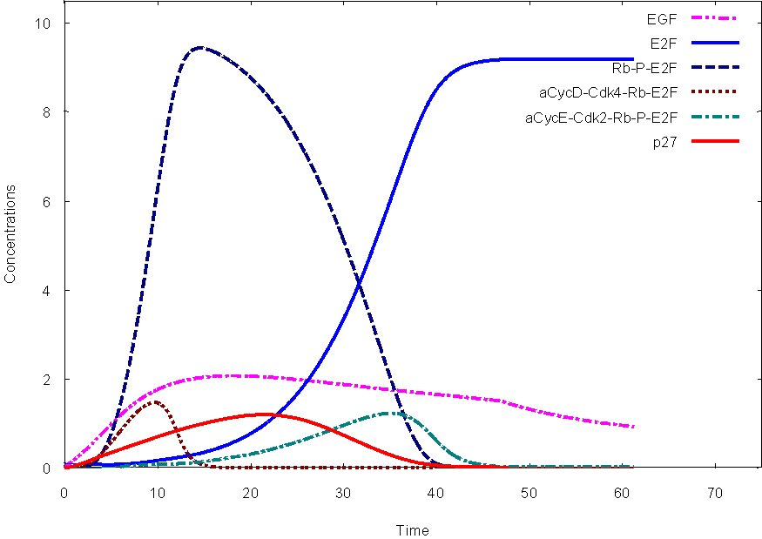
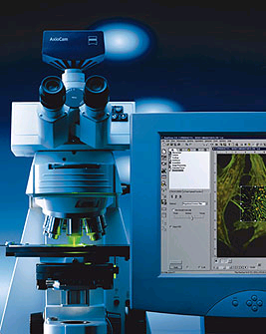

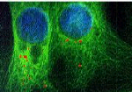
Les étapes de la modélisation
prédiction
mesure
Simulation
analyse
Notes:
On commence par observer un phénomène du monde réel
On le mesure, on essaie de trouver un modèle mathématique qui représente se phénomène (c’est la modélisation)
Puis on simule notre modèle et on compare à la réalité

Slide 4
Les étapes de la modélisation
Modèle : équations
Construction du modèle :
Analyse
Hypothèses
Equations…
Simulation : ordinateur
Notes:
Retour sur schemas si besoin ET
SIMULER = dans notre cas voir comment sont sensé evoluer les populations

Slide 5
Les étapes de la modélisation
Ajustement : trouver les bons paramètres
Validation : Calculer la pertinence par rapport à la réalité
Notes:
Après avoir simuler on AJUSTE :
- On verra en TP un mise en application de cette méthode.
- On va voir maintenant des exemples ou on déroule ce resonnement.

Slide 6
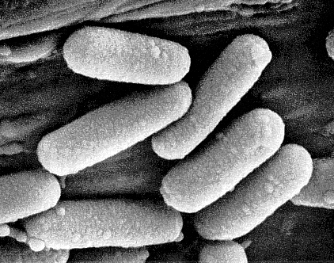
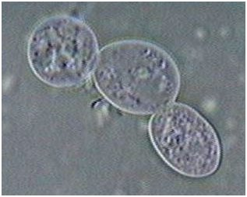
Croissance de populations cellulaires ?
Anticiper l’évolution
Pouvoir la quantifier et comparer
Notes:
On verra en TP

Slide 7
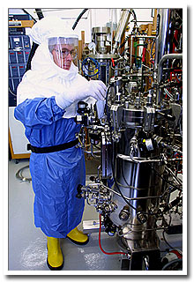

Avant de modéliser !
Expériences :
Erreurs => plusieurs mesures mieux qu’une
Notes:
Avant de modéliser on observe un phénomène du monde réel
- Experiences : chers, lourds etc…
- On ne le fait pas en tp mais il faut en avoir concience !! Il y a des méthode mathématiques pour réduire cette erreur.
Le plus simple est de faire plein de mesure d’une même valeur et d’en faire la moyenne!!

Slide 8
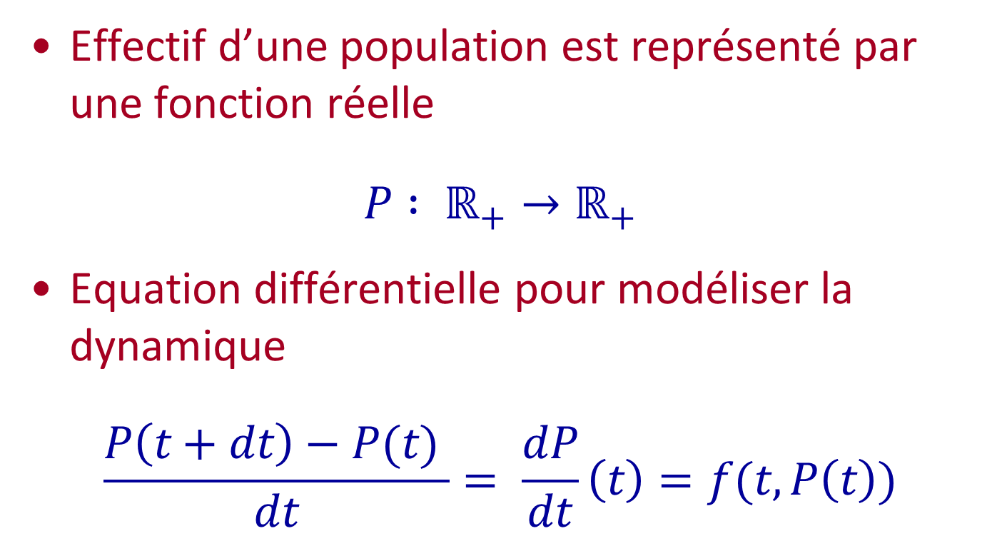
Modèles continues de la dynamique des population
Effectif d’une population est représenté par une fonction réelle
$$P : ℝ_{+}→ℝ_{+}$$
Equation différentielle pour modéliser la dynamique
$$\frac{P\left(t+dt\right)−P(t) }{dt}= \frac{dP}{dt}\left(t\right)=f(t,P\left(t\right))$$
Notes:
On commence par définir les outils mathématique qu’on va utiliser pour la modélisation :
L’effectif est représenté par une fonction
La dynamique est modéliser par des équation différentielle :
AU TABLEAU :
Pour dt très petit
P(t+dt) = P(t) + dt * f(t,P(t))
Le travaille de modélisation de la dynamique consiste a trouver f !!
Donc quand dt -> 0
…
DP/Dt = f(t,P)

Slide 9
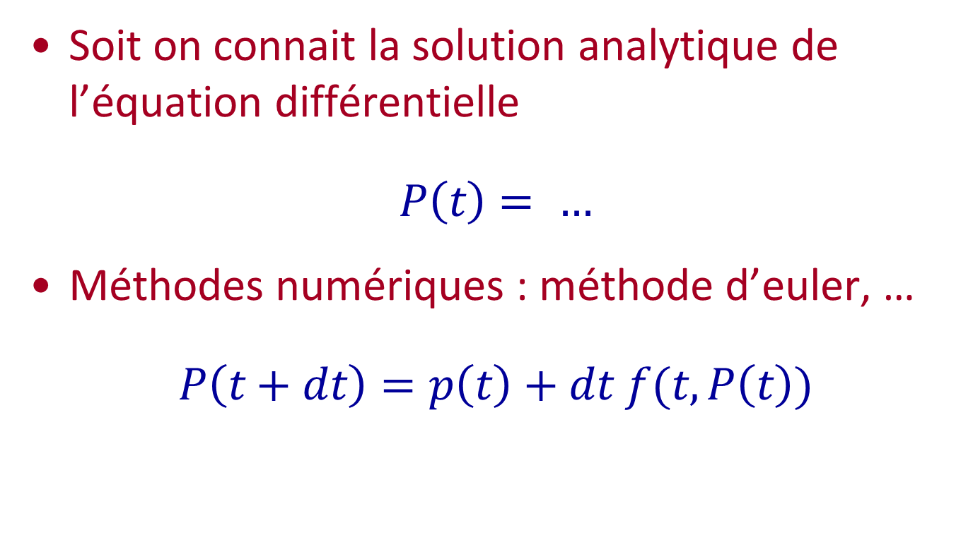
Simulation des modèles continues
Soit on connait la solution analytique de l’équation différentielle
$$P\left(t\right)= …$$
Méthodes numériques : méthode d’euler, …
$$P\left(t+dt\right)=p\left(t\right)+dt f(t,P\left(t\right))$$
Notes:
Pour simuler en TP il y aura deux possibilité :
On résout l’équation différentielle et on trouve la solution analytique (cas de modèle simple)
On résout l’équation à l’aide d’outils numérique DESSIN

Slide 10
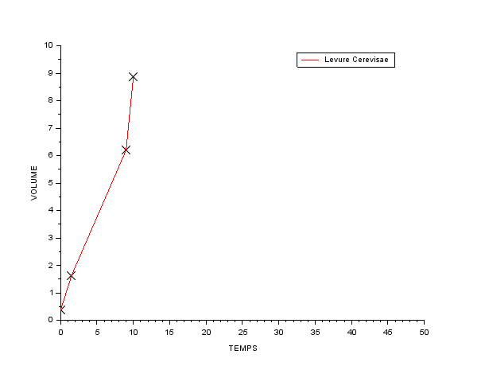
Le modèle de croissance de Malthus
Mesure de population de levure :
Notes:
On va maintenant s’attaquer à un cas concret …
On commence par mesurer le phénomène…

Slide 11
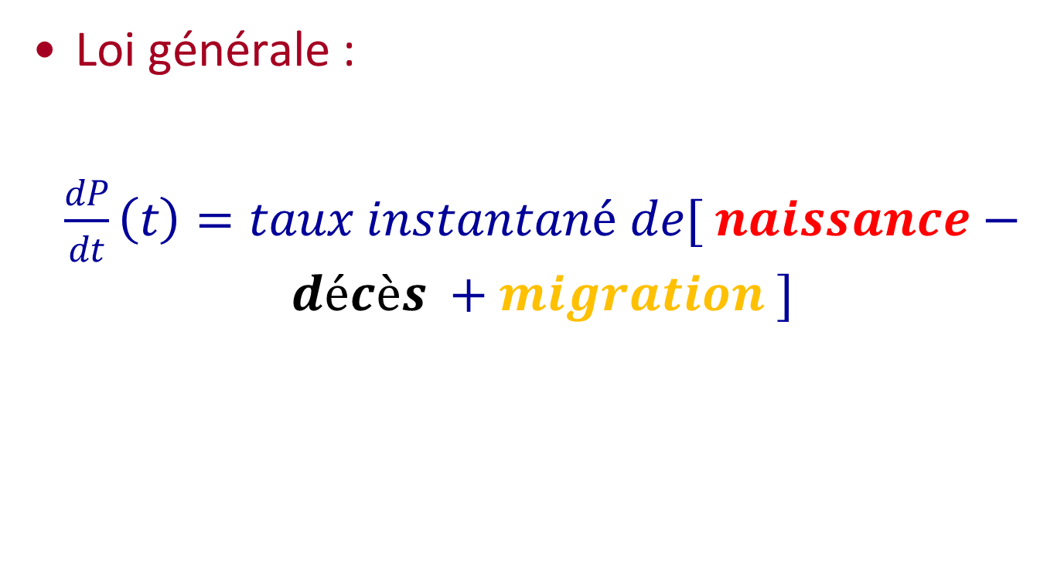
Le modèle de croissance de Malthus
Loi générale :
$\frac{dP}{dt}\left(t\right)=taux instantané de[ naissance−décès +migration ]$
Notes:
La variation de nombre d’individue est equal au taux de instantané de naissance – déces + migration

Slide 12
Le modèle de croissance de Malthus
Hypothèse :
Le milieu contient seulement des levures
Toutes les levures sont identiques
Pas de migration
Les ressources et éléments vitaux sont illimités
Notes:
On cherche un modèle …
Pour le construire on pose des hypothèses !
Avec

Slide 13
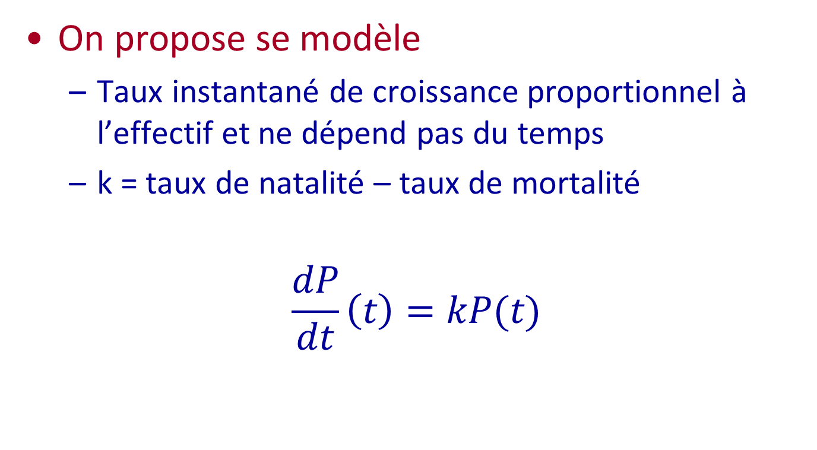
Le modèle de croissance de Malthus
On propose se modèle
Taux instantané de croissance proportionnel à l’effectif et ne dépend pas du temps
k = taux de natalité – taux de mortalité
$$\frac{dP}{dt}\left(t\right)=kP(t)$$
Notes:
- Le fait qu’il n’y est pas de limite : le taux de croissance ne dépent pas du temps
- On utilise le taux de natalité et de mortalité pour avoir la croissance instantané

Slide 14
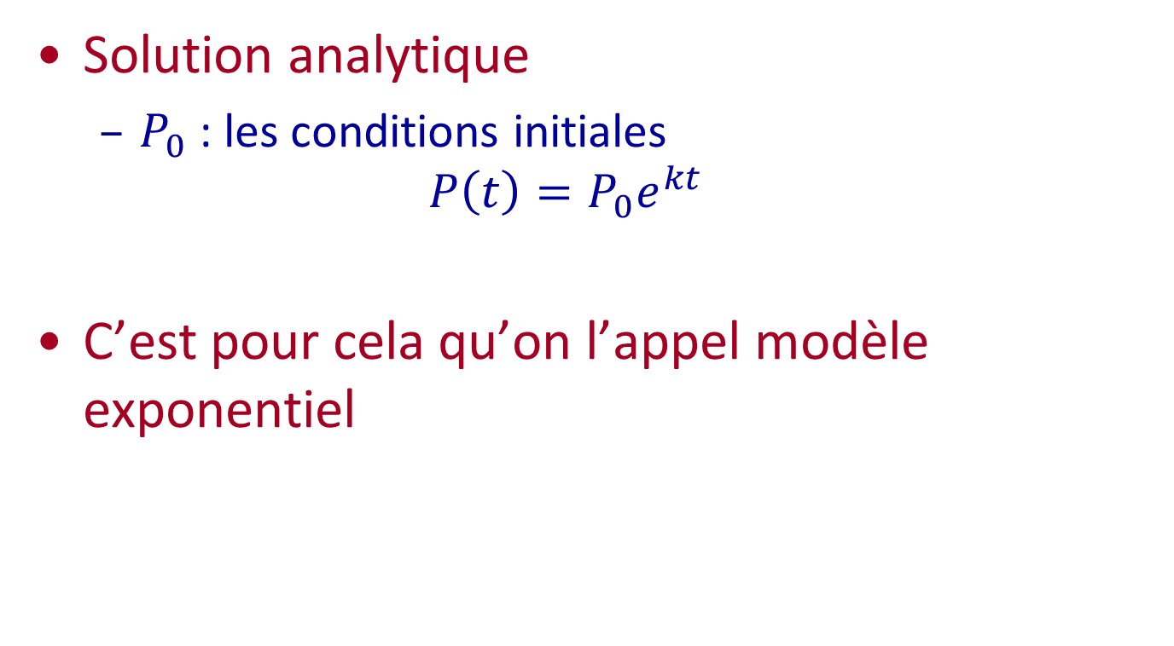
Le modèle de croissance de Malthus
Solution analytique
$P_{0}$: les conditions initiales
$$P\left(t\right)=P_{0}e^{kt}$$
C’est pour cela qu’on l’appel modèle exponentiel
Notes:
Solution analytique = la solution est « bien connue »
EXO : verifier que P(t) est bien solution de notre équation

Slide 15
Simulations
En utilisant directement la solution analytique
On sait exactement qui est P(t)
En utilisant des outils de calcul numérique
Ex : fonction « ode » de scilab
Notes:
Simulation = cad calculer p(t)
On trace dirrectement le resultat du modèle a l’aide de la fonction
On ne sait pas exactement qui est p(t) => analyse numérique = résolution d’équadif

Slide 16
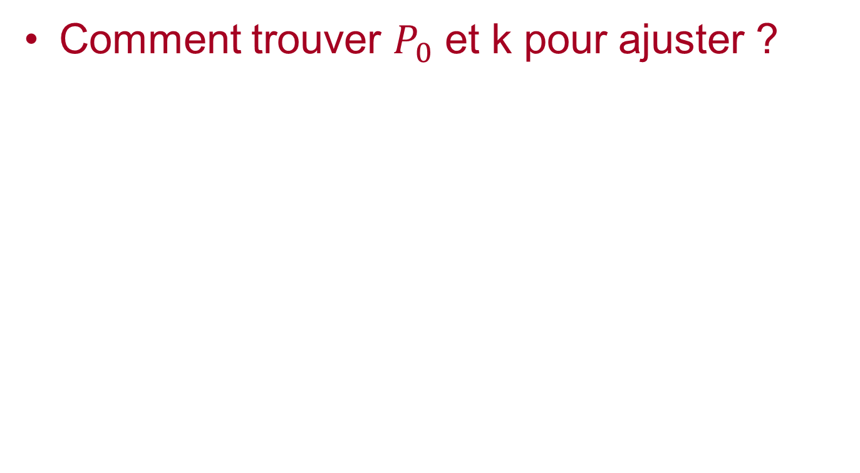
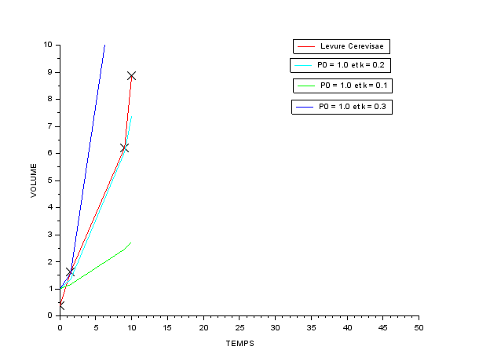
Ajustement
Notes:
On a fait plusieurs simulations
QUESTIONS, la quelle est la bonne ?

Slide 17
Ajustement
Méthode graphique (voir tp)
ICI on peut faire une transformation logarithmique PK?
Notes:
Méthode graphique s’apuyer sur le graphe d’avant
Exo tableau :
Dans notre modèle
Log(P(t)) = log(P0) +k * t

Slide 18
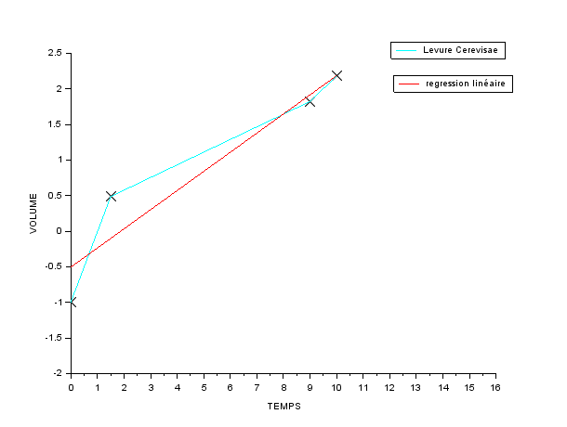
Ajustement
Transformation logarithmique
Notes:
Voir tp pour regression linéaire
Plus dessin si necessaire

Slide 19
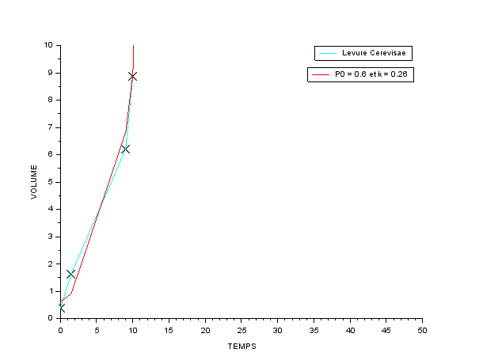
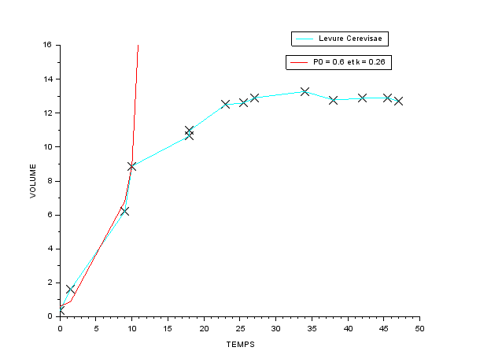
Validation
Pour temps court
Pour temps long
Notes:
Question : on valide le modèle ou pas?

Slide 20
Le modèle logistique de Vershulst
l'environnement limite son potentiel biotique
Pas de nourriture
Pas de place
Notes:
Définition du capacité biobique : c’est la capacité maximal que peut atteindre une popultation dans un habitat donnée
Le mileu a une resistance

Slide 21
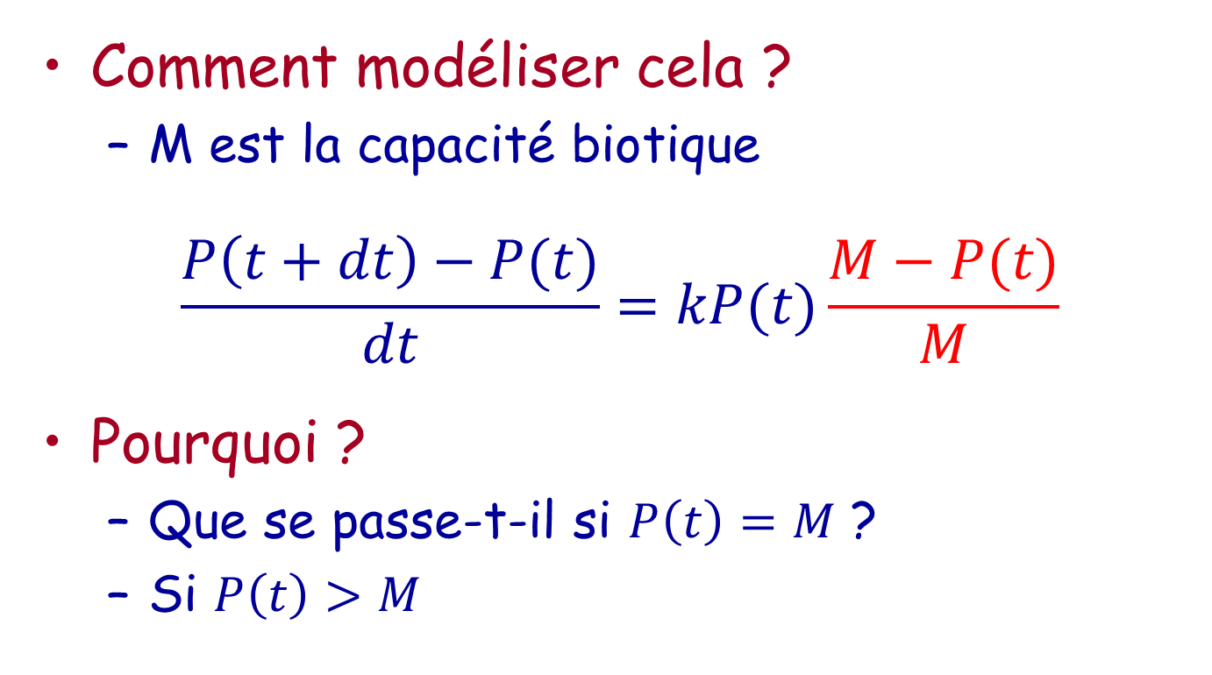
Le modèle logistique de Vershulst
Comment modéliser cela ?
M est la capacité biotique
$$\frac{P\left(t+dt\right)−P(t)}{dt}=kP(t)\frac{M−P(t)}{M}$$
Pourquoi ?
Que se passe-t-il si $P\left(t\right)=M$ ?
Si $P\left(t\right)>M$
Notes:
On modélise le taux de croissance en ajoutant ce terme
Exo !!!
Si P(t) = M max de la capacité
dP/dt = 0 (plus de croissance) on a attent la capacité max
Si P(t) > M au dessus de la capacité max
dP/dt < 0 (taux de croissance négatif pour retrouver une taille de population normal)

Slide 22

Le modèle logistique de Vershulst
Solution analytique
$$P(t)=M\frac{1}{1+\left(\frac{M}{P_{0}}−1\right)e^{−kt}}$$
$t→∞$ ?
Notes:
Exo !!!
On doit retrouver le comportement du phénomène qu’on cherche modéliser !! Remetre le graphe

Slide 23
Simulation
En utilisant directement la solution analytique
On sait exactement qui est P(t)
En utilisant des outils de calcul numérique
Ex : fonction « ode » de scilab
Notes:
Comme pour modèle expo

Slide 24
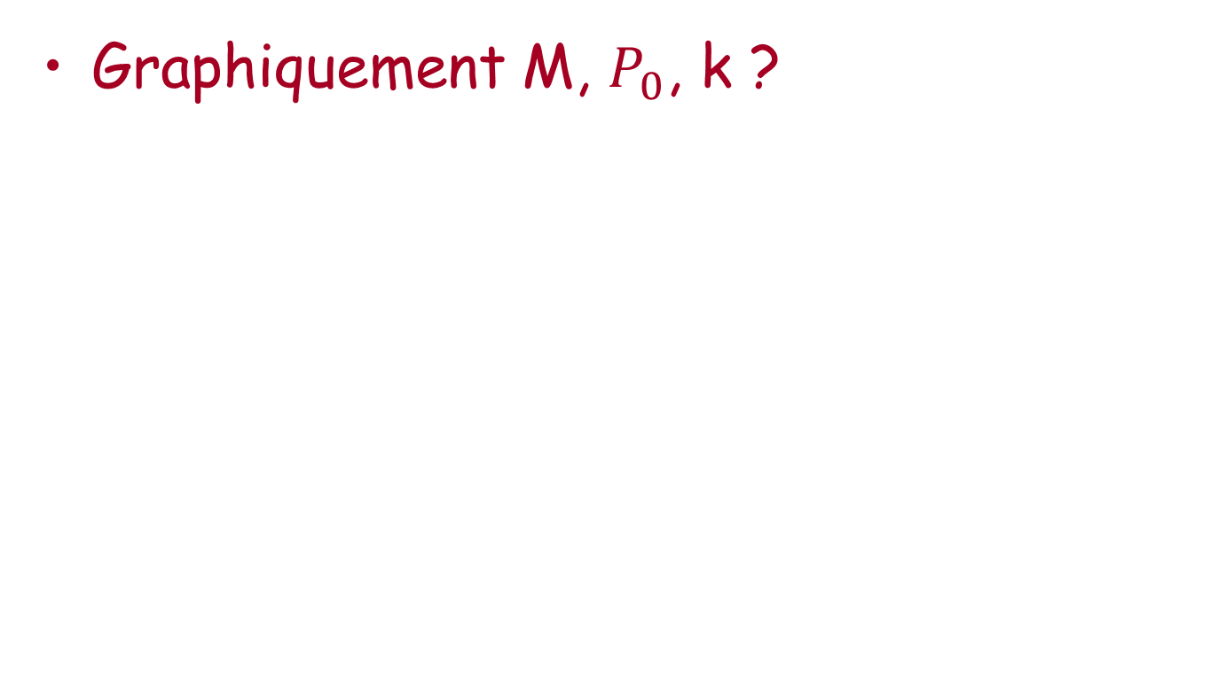
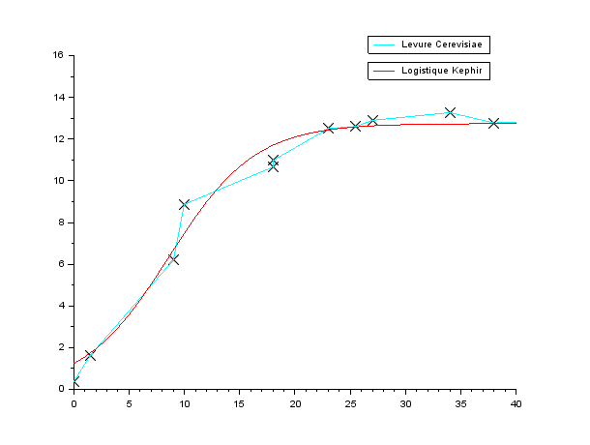
Ajustement
Notes:
Exo 1 : Comment on va estimer la capacité biotique M? on peut prendre la valeur limite
Comment un peut estimer les autre? On joue graphiquement comme pour modèle expo on joue et on essait de se raprocher !!
Vous verrez en TP

Slide 25
Ajustement
Existe outils mathématique voir TP

Slide 26
Modélisation de la croissance de populations biologiques Partie 1 : Les modèles exponentiel et logistique Partie 2 : Extensions du modèle logistique : compétition, proie-prédateur, chasse
Illustration ⬄TP1

